Slide 1

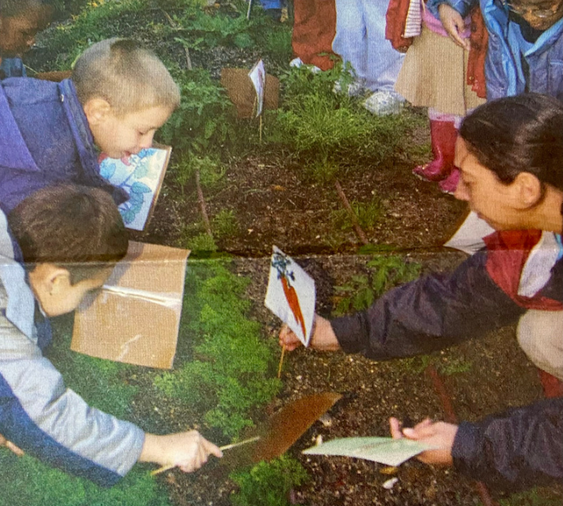
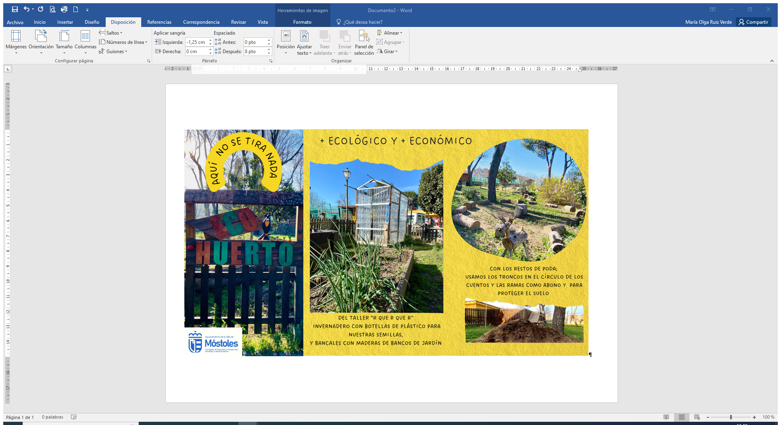
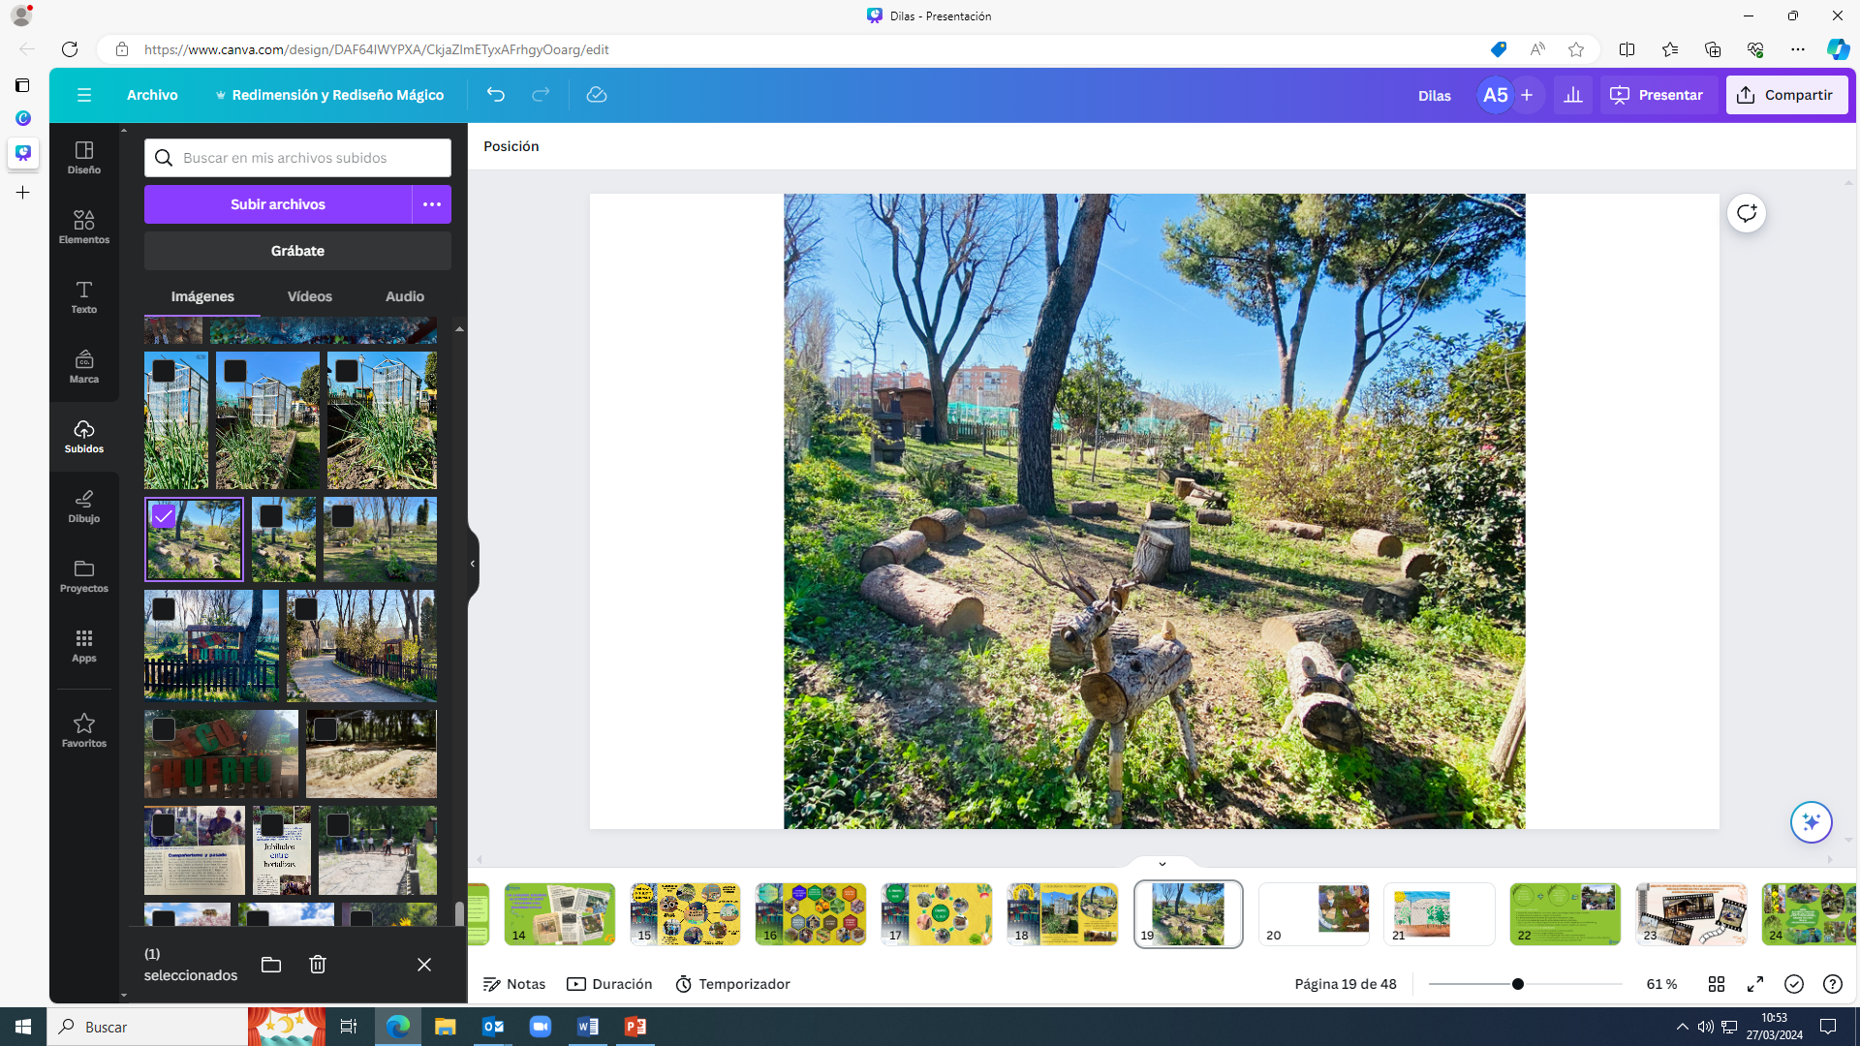
Después del cuento de Manolete, buscamos en los huertos una hortaliza igual que la de nuestro cartel
EN ESTE CÍRCULO DE TRONCOS
APROVECHADOS DE LA PODA DE PARQUES Y JARDINES
¡CONTAMOS NUESTROS CUENTOS E HISTORIETAS!

